Slide 1
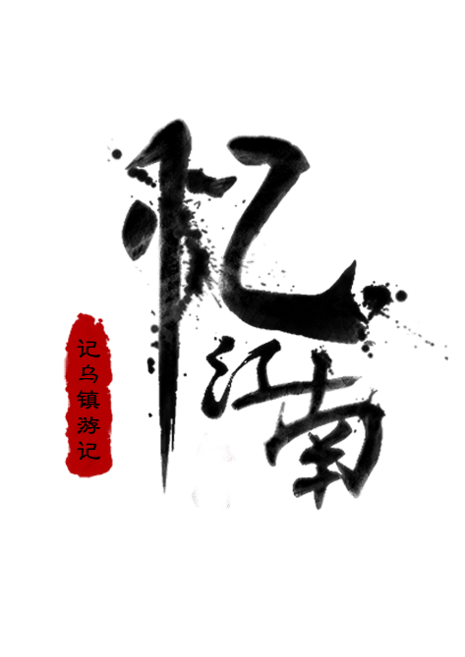

Slide 2
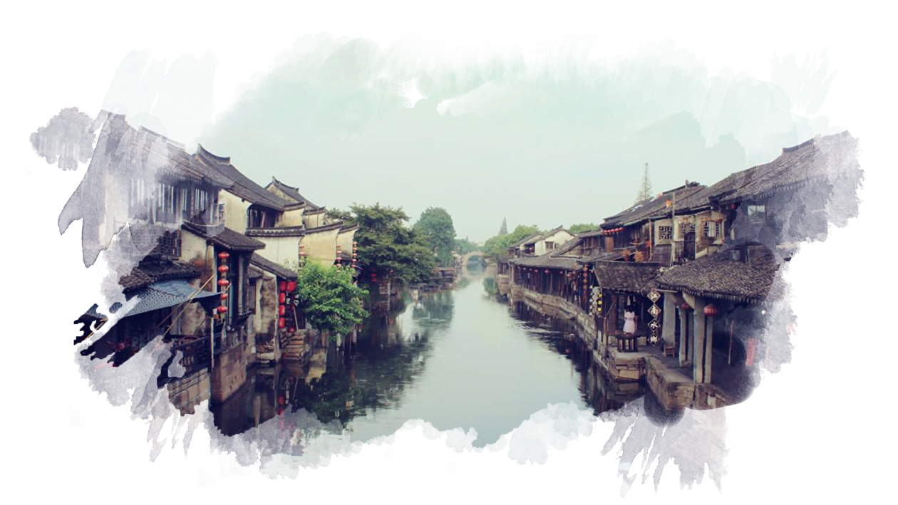
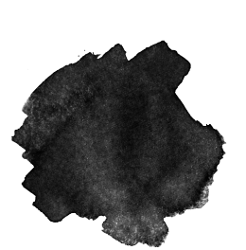
壹
贰
叁
景
特色
美食

Slide 3
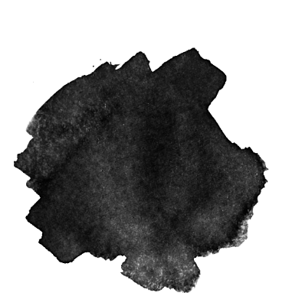
景
壹

Slide 4
乌镇
乌镇，位于浙江省嘉兴市桐乡市，地处江浙沪“金三角”之地、杭嘉湖平原腹地，距杭州、苏州均为60公里，距上海106公里。属太湖流域水系，河流纵横交织，京杭大运河依镇而过。

Slide 5
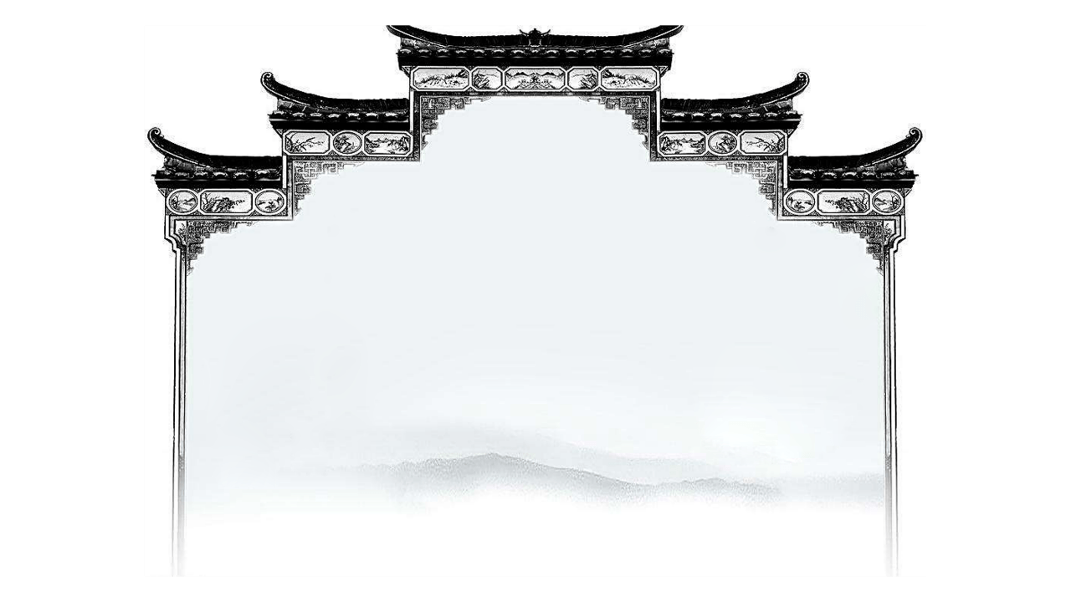
景点细分
东栅
西栅

Slide 6
江南好，风景旧曾谙。
日出江花红胜火，春来江水绿如蓝。
能不忆江南？ 江南忆，最忆是杭州。
山寺月中寻桂子，郡亭枕上看潮头。
何日更重游？ 江南忆，其次忆吴宫。
吴酒一杯春竹叶，吴娃双舞醉芙蓉。
早晚得相逢？
忆江南

Slide 7
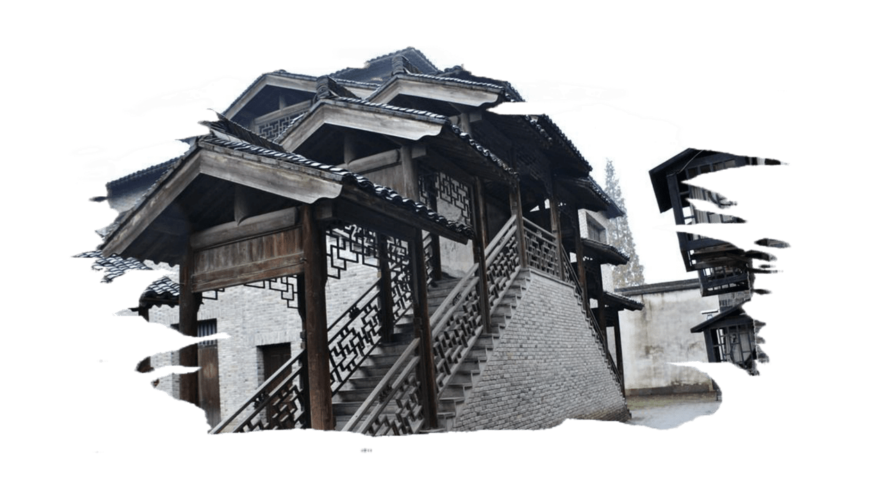
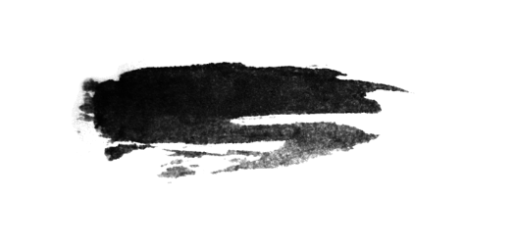
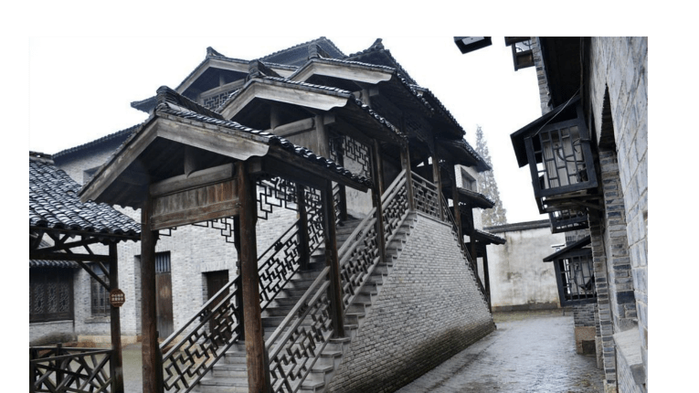
十大魅力古镇
乌镇是首批中国历史文化名镇、中国十大魅力名镇、全国环境优美乡镇、国家5A级景区，素有“中国最后的枕水人家”之誉，拥有7000多年文明史和1300年建镇史。是典型的中国江南水乡古镇，有“鱼米之乡、丝绸之府”之称。

Slide 8
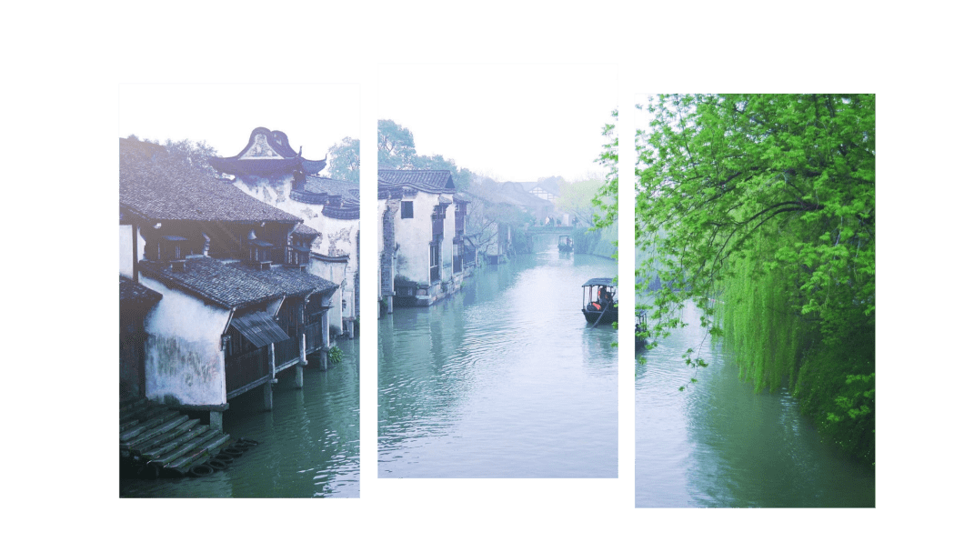
江南好

Slide 9
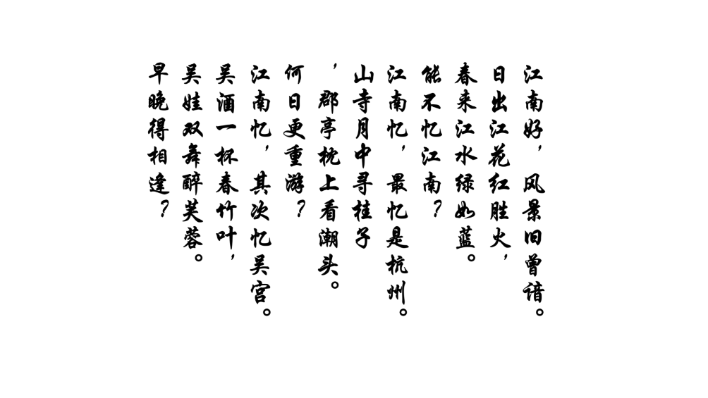
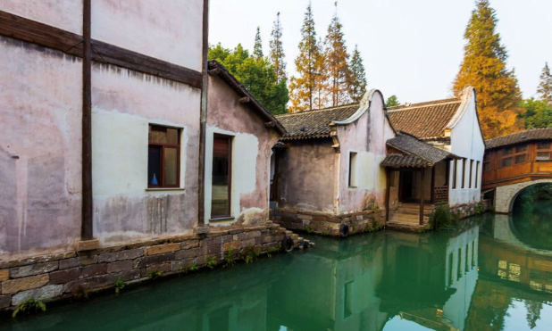
日出江花红胜火

Slide 10
不同景 不同情
烟雨蒙蒙
白雪皑皑
阳光灿烂

Slide 11
春来江水绿如蓝

Slide 12
特色
贰

Slide 13
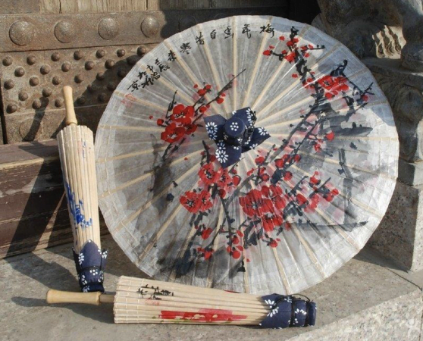
油纸伞
俗称“石灰拷花布”、“拷花蓝布”，是中国传统的民间工艺精品，用棉线纺织、黄豆粉刮浆、蓝草汁印花，纯粹手工、环保。主要产品有成衣、三角头巾、茶杯垫、折扇、桌布、门帘、雨伞、手机袋、钱包、背包、各式象形挂件等。

Slide 14
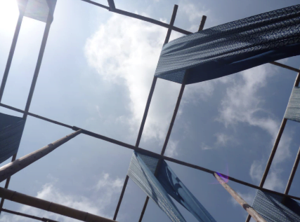
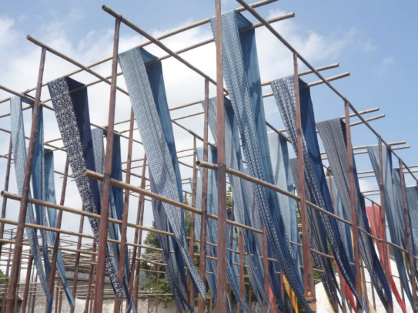
蓝印花布
俗称“石灰拷花布”、“拷花蓝布”，是中国传统的民间工艺精品，用棉线纺织、黄豆粉刮浆、蓝草汁印花，纯粹手工、环保。主要产品有三角头巾、茶杯垫、折扇、桌布、门帘、雨伞、钱包、背包、各式象形挂件等。

Slide 15
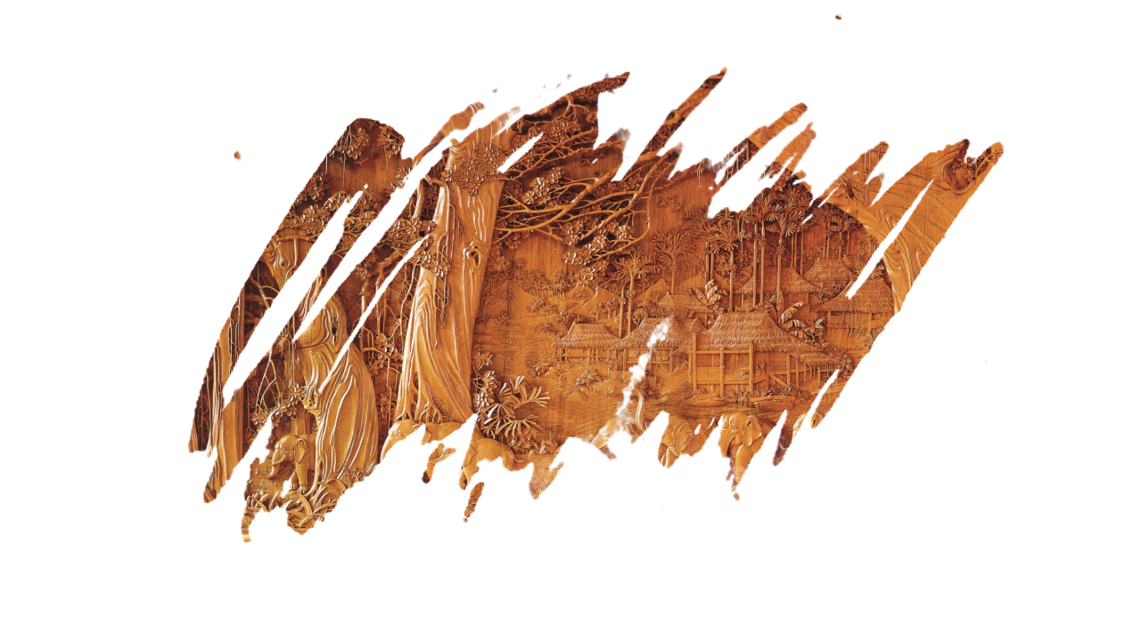
木雕竹刻
从日常竹木用品到工艺品，体现乌镇人的聪慧灵巧。

Slide 16
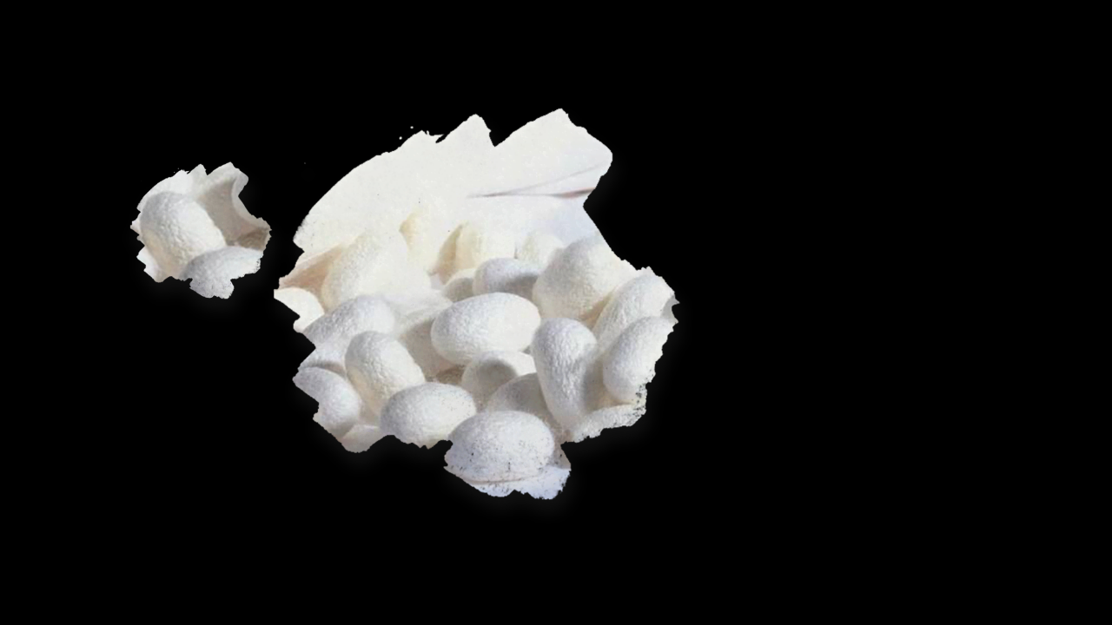
丝棉
乌镇是蚕桑之乡、丝绸之府的中心地带，所出产的丝绵质地坚柔，无块、无筋、无杂质，色泽洁白，匀薄如纸。当地人称丝绵为“大环绵”或“手绵”。

Slide 17
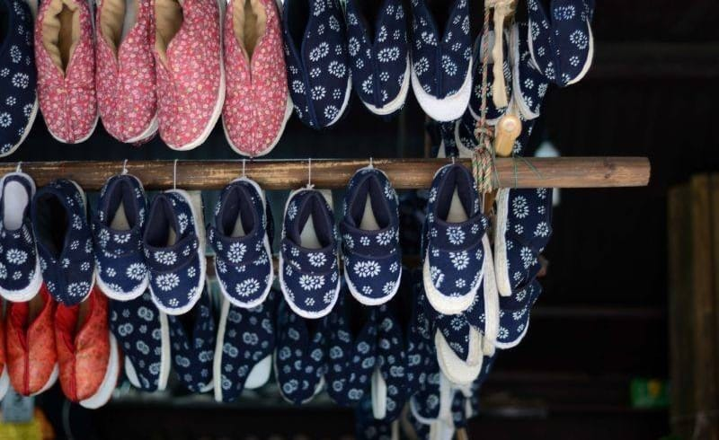
手工千层底布鞋

Slide 18
美食
叁

Slide 19
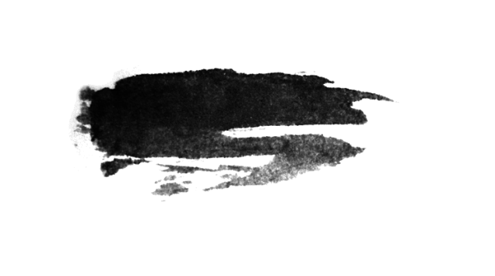
手工酱
三白酒
熏豆茶

Slide 20
手工酱
中国是酱油生产起源最早的国家，距今已经有二千多年历史，均以天然发酵、酿制。清咸丰九年（1859年），镇人陶叙昌创立了以自己名字为号的叙昌酱园，此为乌镇有历史记载以来的最早的酱园。

Slide 21
三白酒
三白酒是乌镇人的美酒，天然原料纯手工酿成。何谓三白酒？《乌青镇志》上说：“以白米、白面、白水成之，故有是名”。三白酒除了55℃的三白酒外，还生产12℃的白糯米酒以及4℃的甜白酒。

Slide 22
感谢观看

